Slide 1
Datu apstrāde - 201
Normālā sadalījuma līkne
Notes:
Taisnstūrīši četriem logo domāti, lai ievietotu Jūsu organizācijas vai Jūsu sponsoru logotipus (to izvietojumu var rediģēt ar View > Slide Master).
Abi nosaukumi «Datu apstrāde» un «Varbūtības un statistika» apzīmē līdzīgas lietas. Šī zinību nozare ir matemātikas sadaļa, un tad tās nosaukums ir «Varbūtību teorija un statistika» (Probability theory and statistics), vai arī ar uzsvaru uz atbilstošo informātikas tēmu «Datu apstrāde un vizualizācija» (Data processing and data visualization), vai arī kā dažādu nozaru un prasmju kopsalikums «Datu mācība» (Data science). Var iztēloties dažādus statistikas pasniegšanas formātus – to var mācīt obligātajās matemātikas stundās (vajadzības gadījumā saskaņojot programmu), to var piedāvāt arī kā izvēles priekšmetu vai arī var mācīt pulciņos (šajos gadījumos tomēr jārēķinās, ka atsaucība nebūs liela – jo skolēniem jau sākot ar 5.klasi ir ļoti daudzveidīgas intereses).
1

Slide 2
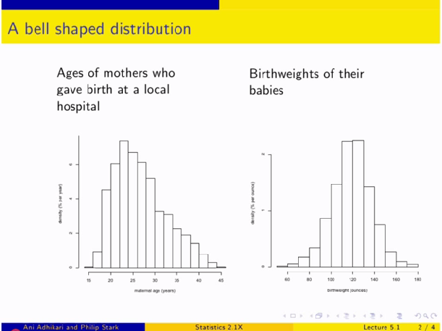

Slide 3
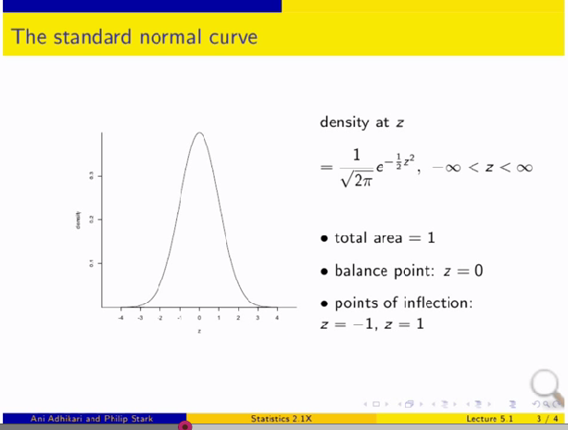

Slide 4
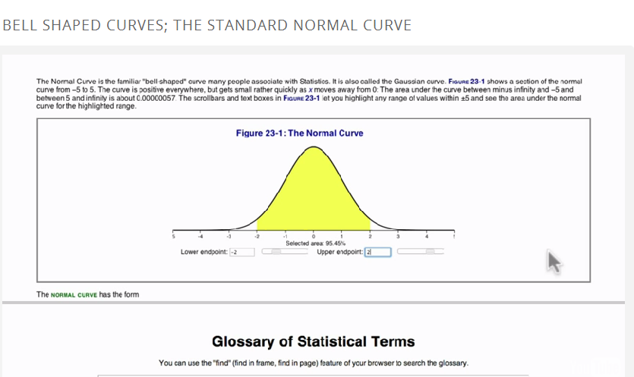

Slide 5
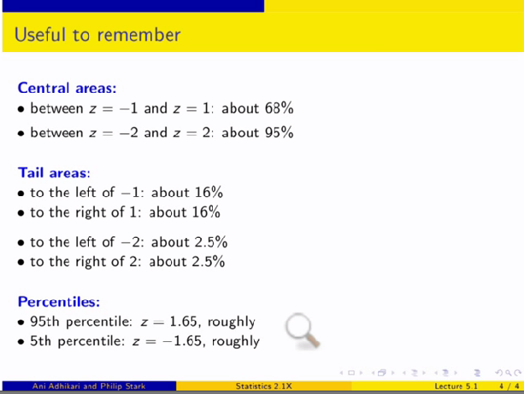

Slide 6
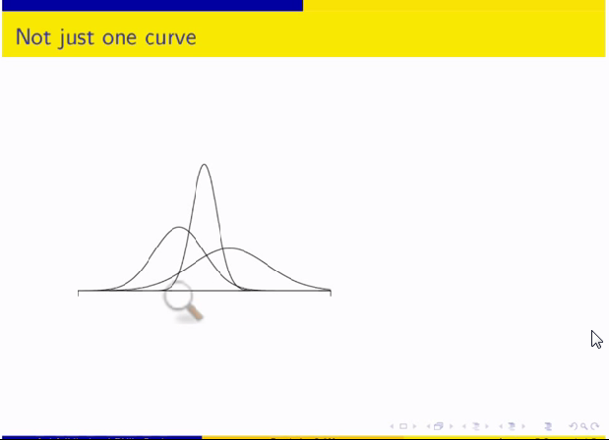

Slide 7
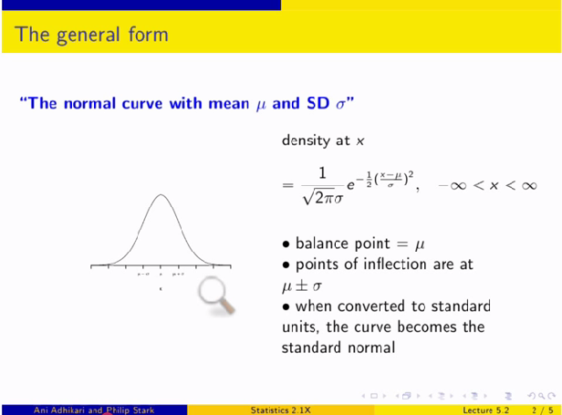

Slide 8
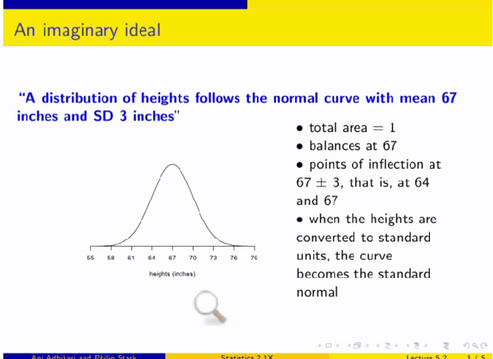

Slide 9
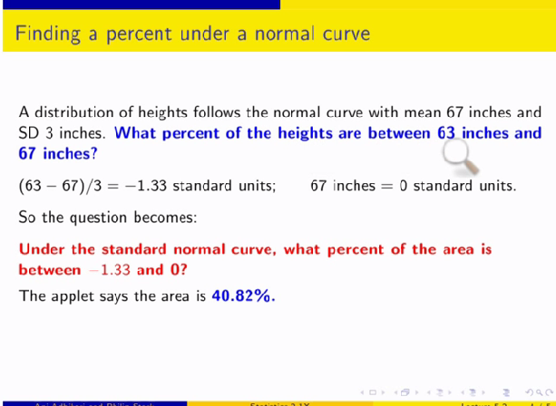

Slide 10
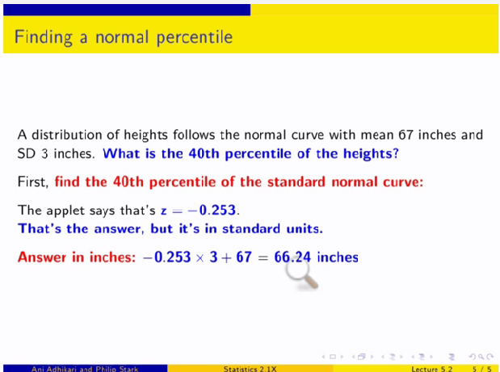

Slide 11
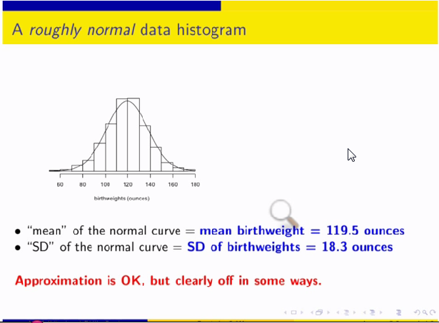

Slide 12
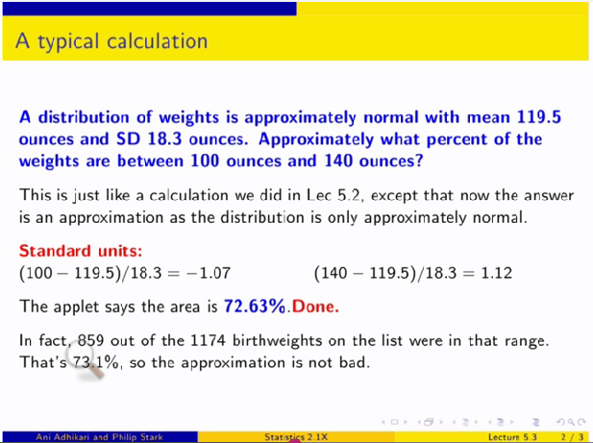

Slide 13
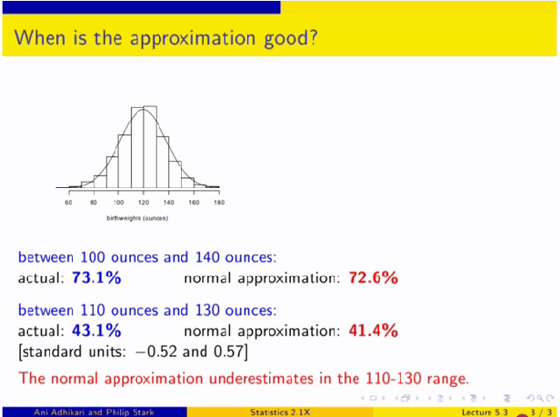

Slide 14
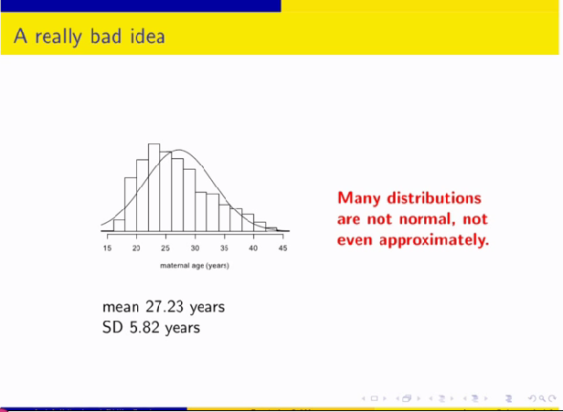

Slide 16
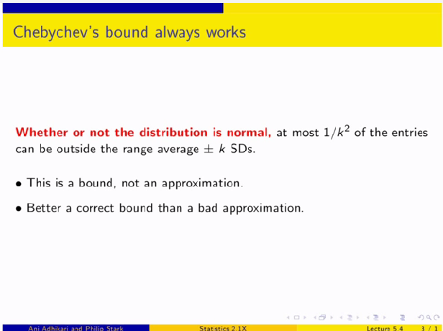

Slide 17
Uzdevumi
Gravity Data – atrast amplitūdu, IQR
Diviem klasesbiedriem liecībās ir viena un tā pati vidējā atzīme – 8.5. Viņiem izliktas atzīmes par vieniem un tiem pašiem priekšmetiem; un neviens no vērtējumiem nav bijis 10 balles. Vai viņiem ir vienāds skaits «9»?
Datu tabulai izrēķināt aritm.vidējo, rms (vidējo kvadrātisko) un arī vidējo kvadrātisko novirzi.
-5 | -5 | 6 | 2 | -9
Notes:
Gravity Data
http://www.stat.berkeley.edu/~stark/SticiGui/Text/histograms.htm#gravity_data

Slide 18
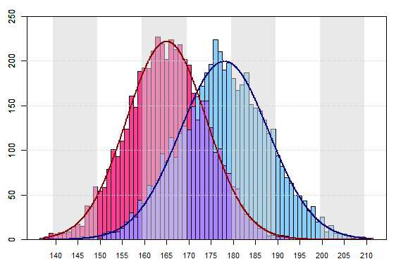
Statistikas jēdziens: mainība
10000 pieaugušo (atsevišķi – vīriešu un sieviešu) augumi centimetros – noapaļoti līdz veseliem centimetriem.
Notes:
Attēlos izmantotie fakti:
Vīriešu vidējais garums 178cm, dispersija 10cm; sieviešu vidējais garums 165cm, dispersija 9cm.
Jautājumi:
Cik liela ir apdzīvota vieta, kurā var atrast 10 tūkstošus pieaugušo? Var nosaukt piemērus.
Kā izskatīsies grafiks, ja vīriešus un sievietes skaitīs kopā? (Vai grafikam būs viens «kupris», vai divi «kupri»?)
Kāpēc sieviešu grafiks ir «augstāks»? (zīmējumā tas īpaši uzskatāmi nav redzams...)
Ar ko atšķiras stabiņi no gludās līknes?
Kāda īpašība ir sarkanās un zilās līknes krustojumam (šis krustpunkts iestājas aptuveni pie 172 cm)?
Atsauces:
http://www.geog.ubc.ca/courses/geob370/notes/Lecture09.html
http://www.usablestats.com/lessons/normal
http://en.wikipedia.org/wiki/Human_height

